Slide 1
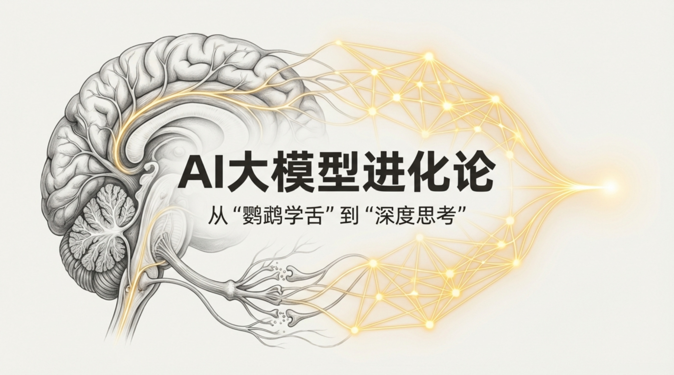
Futurai.org

Slide 2


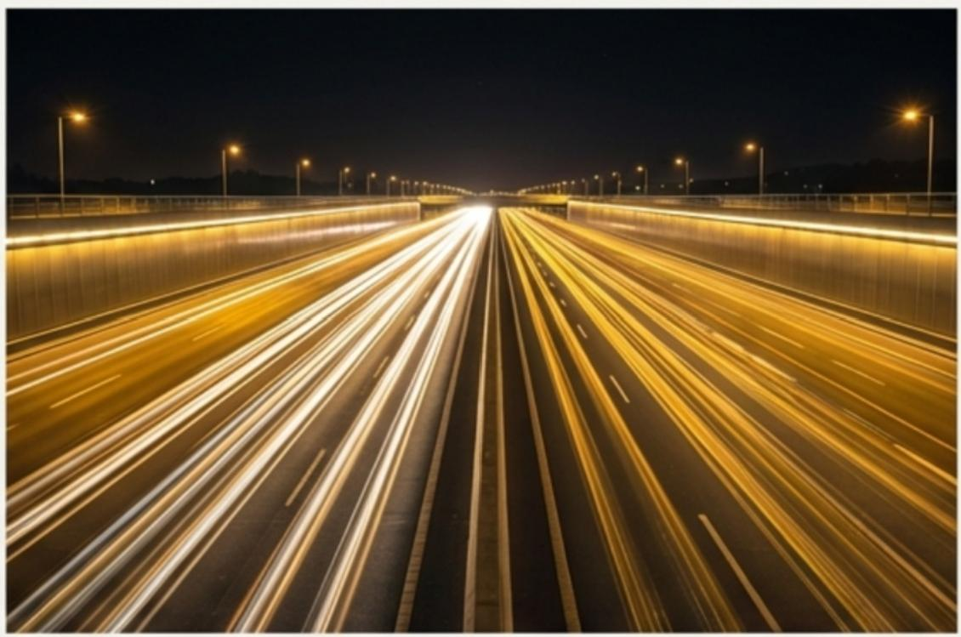
Futurai.org
进化基石：Transformer 架构的诞生(2017)
从“逐字阅读”到“一目十行”
革命前 (RNN时代)
革命后 (Transformer)
Al处理语言像小学生读课文，读了后面忘前面。
引入“自注意力机制”,让Al能同时关注句子中所有词的关系，效率和理解
力呈指数级上升。它是现代所有大橙型 (GPT,BERT,Llama) 的共同祖先。

Slide 3
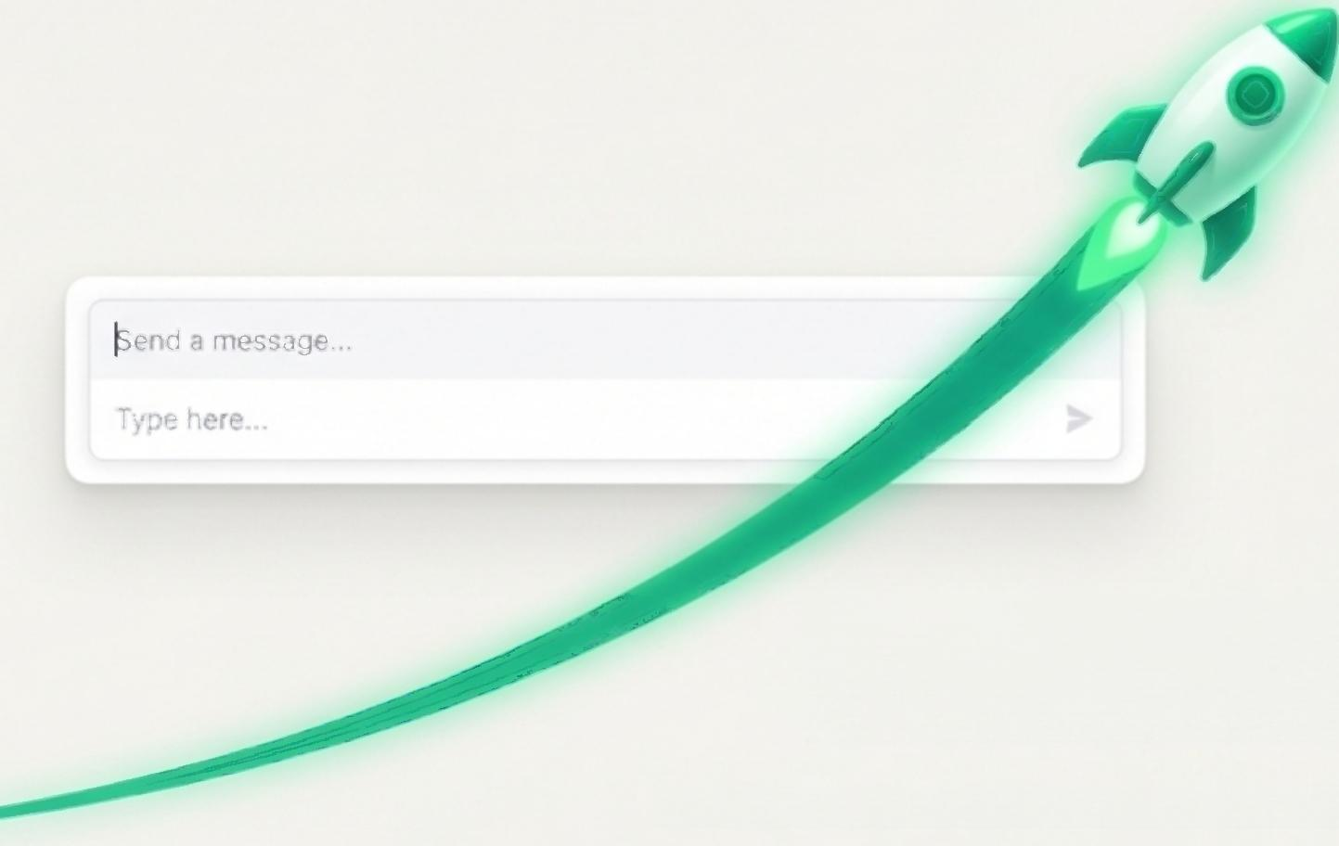
Futurai.org
AI 的 “iPhone 时刻”: ChatGPT 横空出世(2022)
1亿用户/2个月
通过“人类反馈强化学习”(RLHF)AI 终于能听懂人话，从复
杂的工具变为流畅的对话伙伴。成为史上用户增长最快的应用。

Slide 4

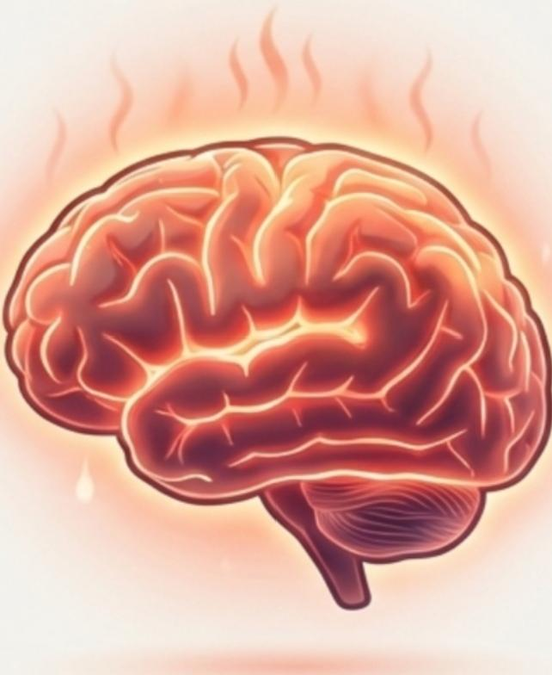
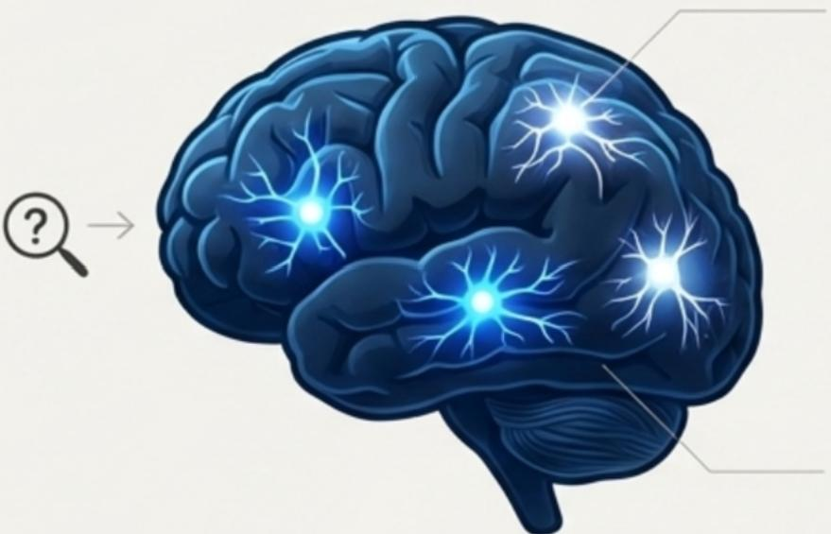
Futurai.org
Alibaba PuHuiTi 3.0 Heavy
群雄逐鹿之一：DeepSeek 的“极致性价比”革命
混合专家模型(MoE)- 每次只激
活一小部分“专家”神经元来解决 问题，而非调动鲨个大脑。
类比：如同一个专家团队，针对
不同问题，只有相关领域的专家 出来工作。
知识量：6710亿总参数
计算量：仅370亿参数参与计算
^{传统模型} DeepSeek( MoE)

Slide 5
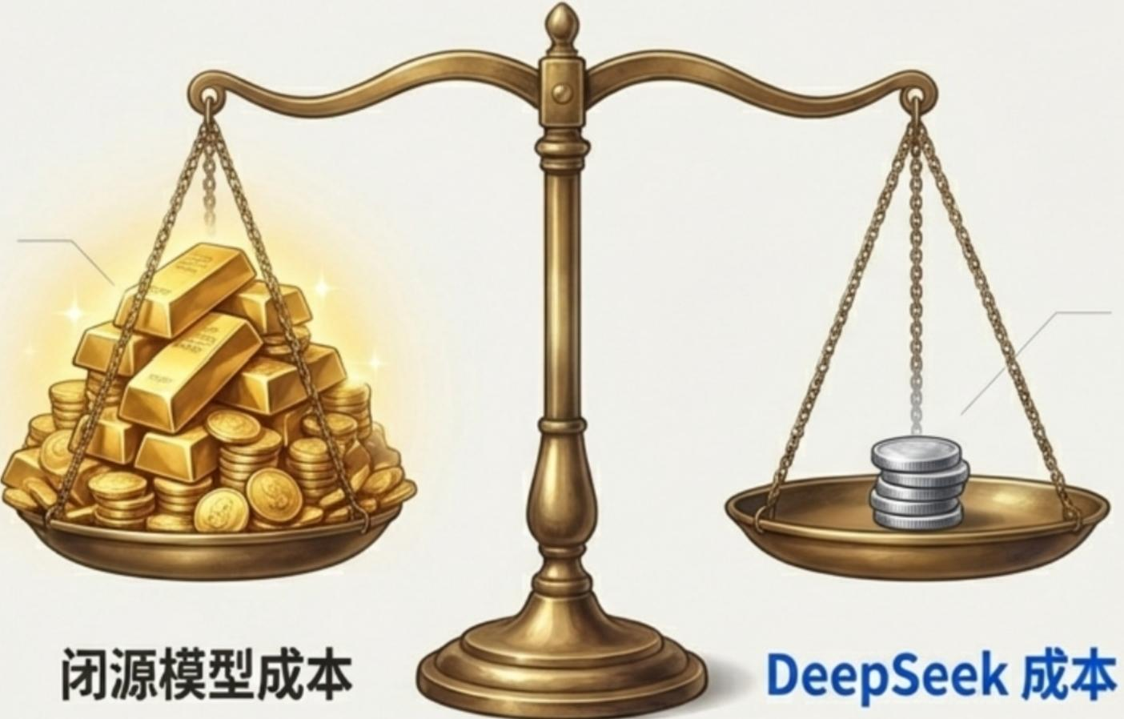
Futurai.org
Alibaba PuHuiTi 3.0 Heavy
开源界的“价格屠夫”
凭借MoE架构， DeepSeek 实现了颠覆性的成本控制。
训练成本：约550万美元，
约为GPT-4 的 1/20. API价格：仅为OpenAl的
1/10～1/30。

Slide 6

Futurai.org
Alibaba PuHuiTi 3.0 Heavy
群雄逐鹿之二：OpenAI 的“慢思考”进化
从 快思考 到 慢思考 (System 1 -> System 2)
Step 2:Ldcnhif PoHerns
经过深思熟虑的逻辑推
演，答案是…
[Final Answer]
新模型 (o1/03 系列): 在 回 答复杂问题前，会进行逻辑
推演，是“慢思考”。
一个复杂的逻辑推理问题
旧模型 (GPT-4o) : 凭直觉 秒回，是“快思考”。
成果：o3 模型在ARC-AGI (抽象推理测试)中得分高达 88%，超越人类平均水平。

Slide 7

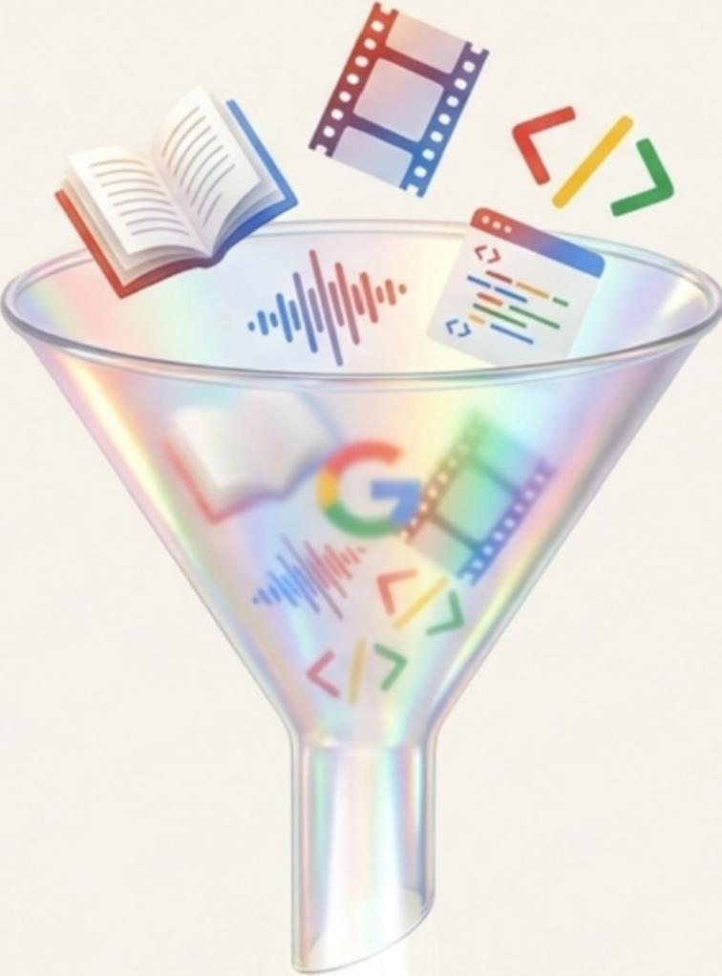
Futurai.org
群雄逐鹿之三：Google Gemini的原生多模态
天生就能同时理解文字、
图像、音频和视频，而非 后期拼凑。
能看懂长达数小时的视频，
听懂复杂的音频。

Slide 8

Futurai.org
超长记忆：一次读完整个代码库
超长上下文窗口 (Context Window)
1 Million + Tokens = 一次读完7遍《哈利 ·波特》全集
Gemini 3 Pro支持100万至200万 token。
你可以一次性把几百本书或整个项目的代码库扔给它。
它能全部记住并进行深度分析，拥有近乎无限的短期记忆。

Slide 9
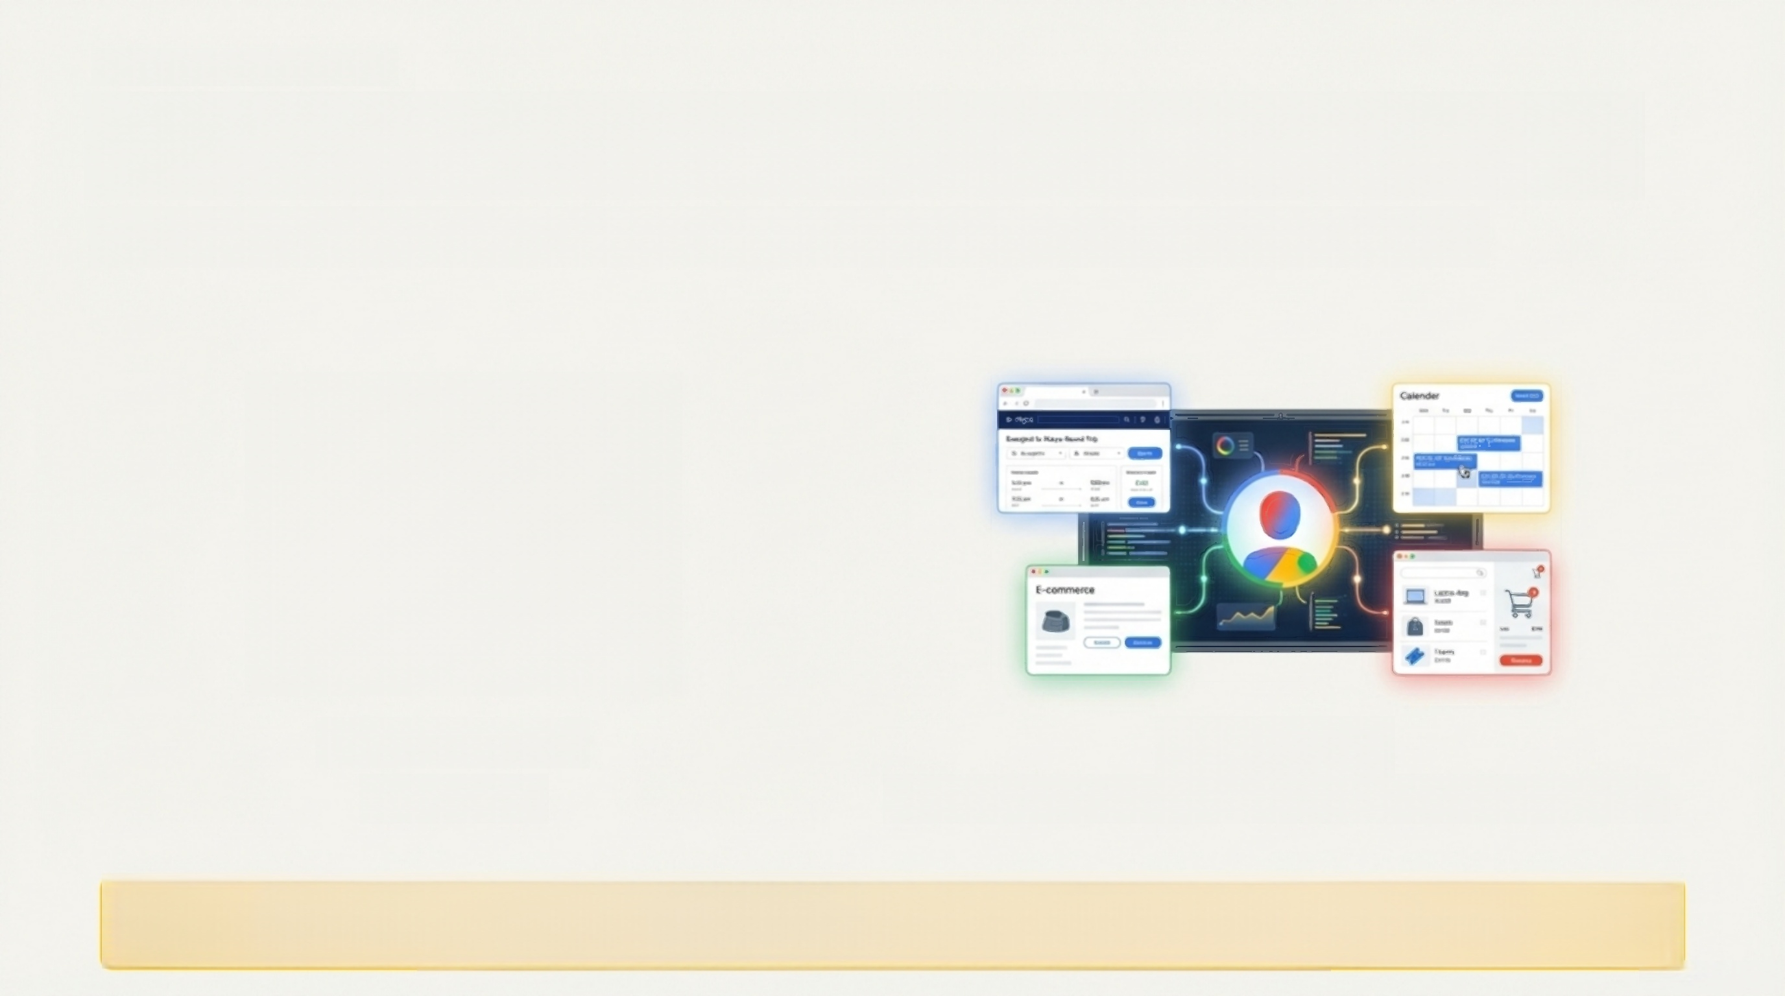
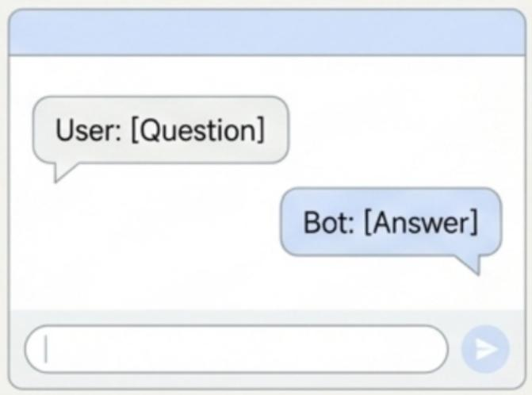
Futurai.org
Alibaba PuHuiTi 3.0 Heavy
下一个物种：从“聊天工具”到“自主智能体”(Agent)
AGI (通用人工智能) 指具备像人类一样，能解决从未见过问题的广泛认知能力。
过去 (Chatbot)
你问，它答。
未来 (Agent)
你给一个目标，它自主拆解任务、搜索信息、完成执行。
2025年被视为“自主时代”的开端。
ANotebookLM

Slide 10
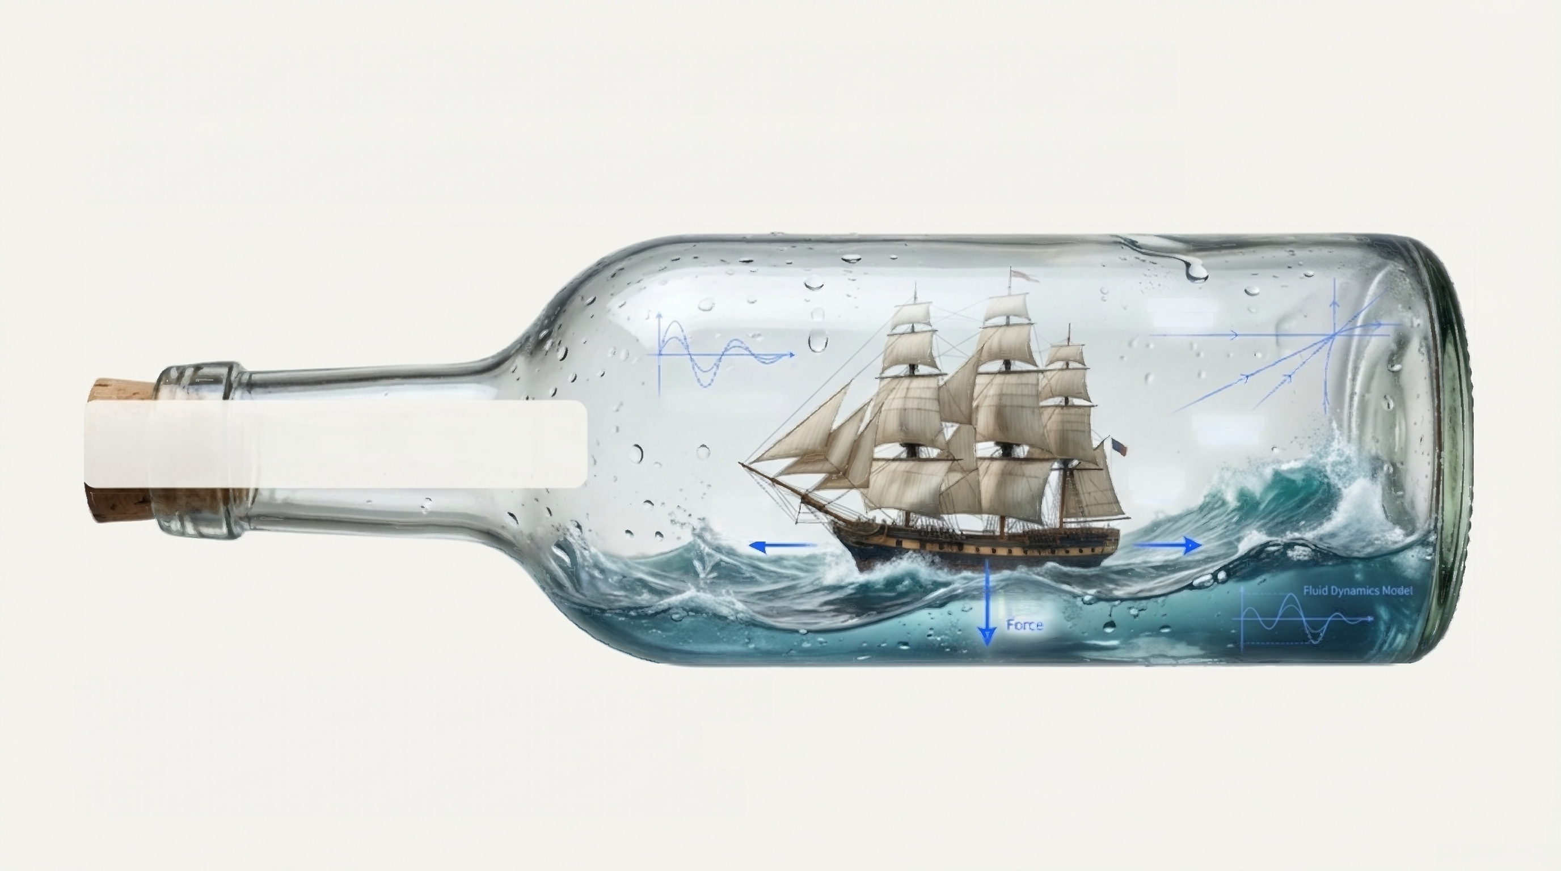
Futurai.org
睁眼看世界：世界模型 (World Models) 的崛起
核心突破： AI从理解“文字概率”进化到理解“物理规律”。
Refraction&
Reflection
Fluid Dynamics Model
模拟现实，而非拼接画面
Lateral
Force
Refraction&
Refiection
Lateral Force
Gravity
能力：懂得重力、碰撞、空间关系等现实世界的运作方式。
代表技术： OpenAI 的Sora 2, Google的Gemini 3.0。
意义：这是AI从“纸上谈兵”走向“理解现实”的关键一步。

Slide 11

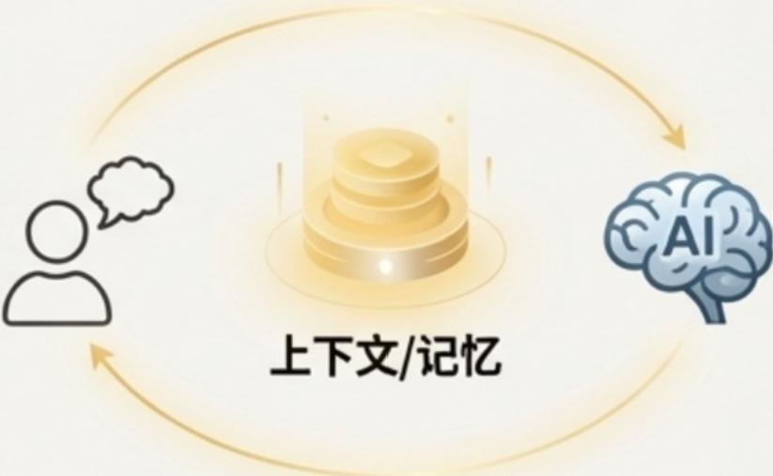

Futurai.org
新的人机关系：从“提示词工程”到“上下文工程”
过去 (Prompt Engineering) 未来 (Context Engineering)
学习如何写好一句话指令。 学习如何管理Al的“记忆”和“背景信息”,
让它更懂你的长期需求。
AI的局限：
- 幻觉 (Hallucinations): AI 仍会一本正经地胡说八道。
- 偏见 (Bias): Al 会继承训练数据中的社会偏见。

Slide 12
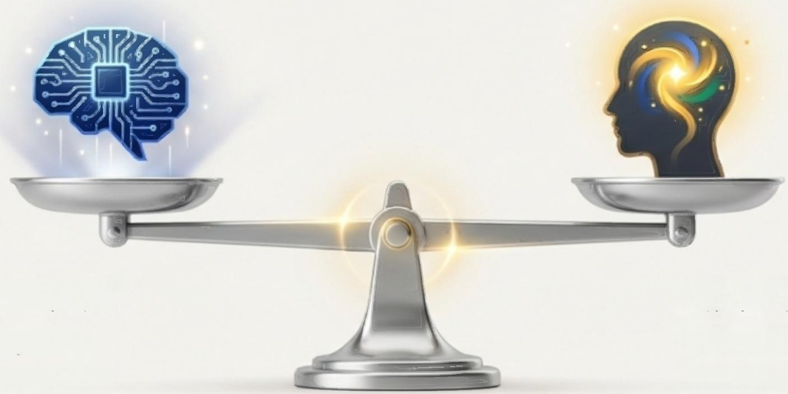
Futurai.org
我们的新角色：AI 时代的“指挥官”与“审核者”
Human-in-the-loop (人在回路中)
AI的计算力
不知疲倦的“执行者”,负责
计算与操作。
人类的判断力与创造力
拥有判断力与创造力的“指挥官”,
负责设定目标与最终决策。

Slide 13
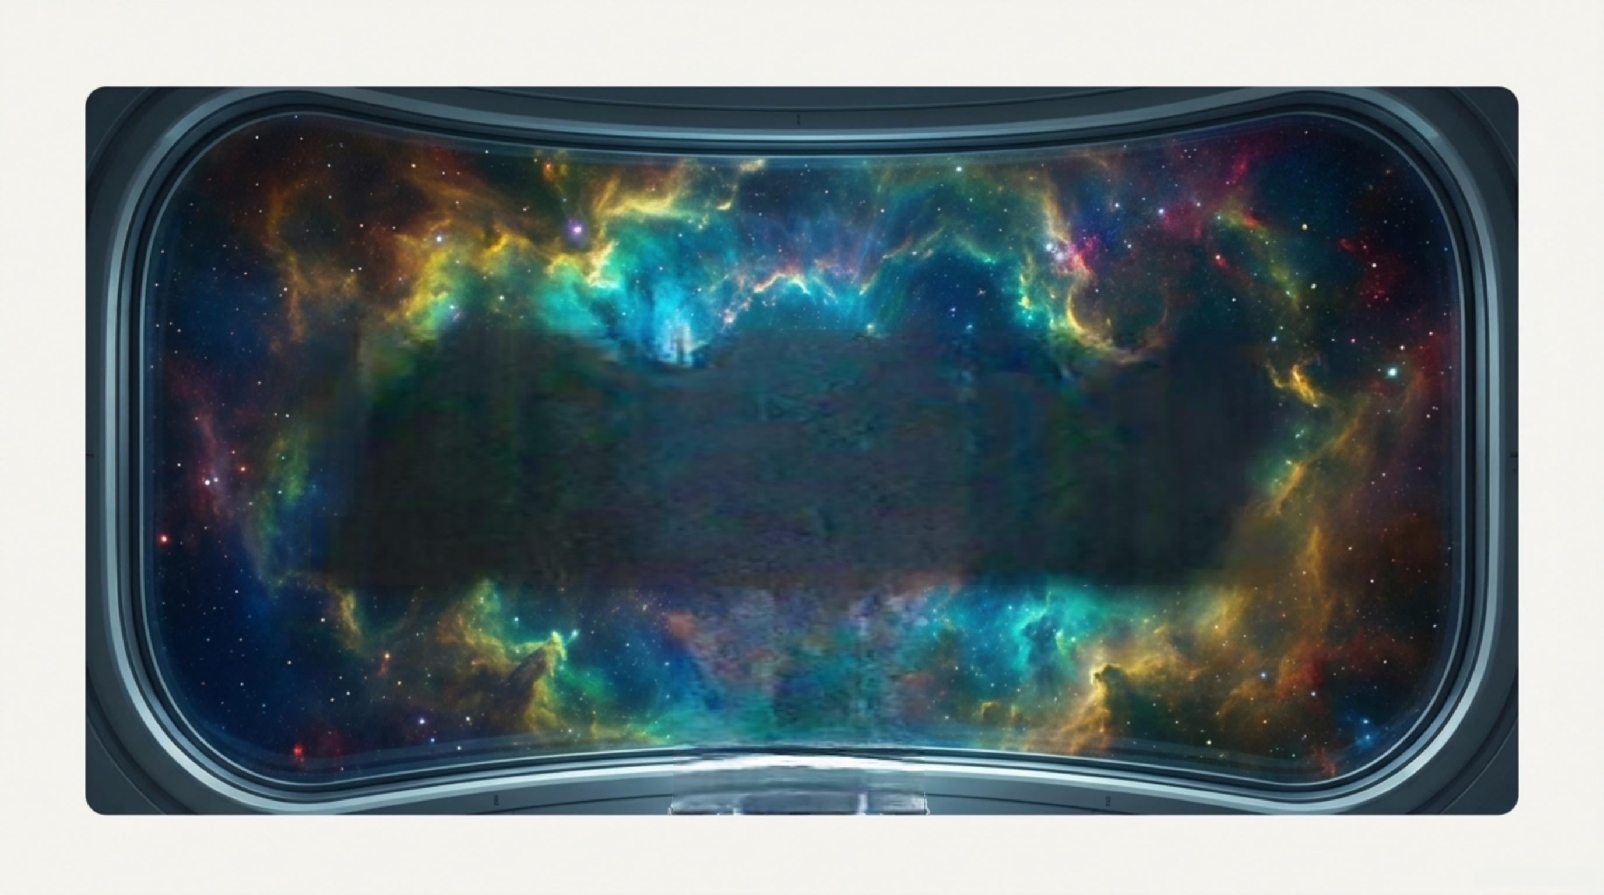

Futurai.org
未来已来，你准备好了吗?
AI的发展速度是指数级的(从2020到2025仅仅5年)。
拥抱变化，掌握与AI协作的能力，是新时代的核心竞争力。

